Slide 1
躁动的web动画 ——第14讲 SVG滤镜（二）
主讲人：kong66

Slide 2
1.目标——SVG滤镜（难度：2.9）
本期我们的目标是学习SVG的滤镜，由于这部分内容比较复杂，所以我们专门用2期内容来讲解！本期我们学习的滤镜有：ComponentTransfer（改变图像色调）,ConvolveMatrix（浮雕，锐化），DiffuseLighting(漫反射光照)，SpecularLighting（镜面反射光照），Morphology(加粗，减细)，Turbulence(柏林噪声)，DisplacementMap(像素扭曲)。

Slide 3
2.分析需求——庖丁解牛
当我们学习一种新的技术，无非是要搞明白它的的参数和用法，将参数的变化应用到实际的效果中，看看能有什么变化。
滤镜中有些参数不是所有浏览器都能很好的支持，这个需要大家注意。

Slide 4
3 feComponentTransfer色调滤镜
该滤镜基元对每个像素执行颜色分量的数据重映射.它允许进行像亮度调整,对比度调整,色彩平衡或阈值的操作.通过在<feComponentTransfer>标签中添加<feFuncR>, <feFuncG>, <feFuncB>, <feFuncA>子标签，单独控制某个通道的颜色。颜色的控制有几种方式通过feFunc子标签的type属性设置，有如下type值：
linear:
线性变化，设置slope属性(斜率)和intercept（基准值）属性控制变化，写成公式为
slope * ColorX + intercept

Slide 5
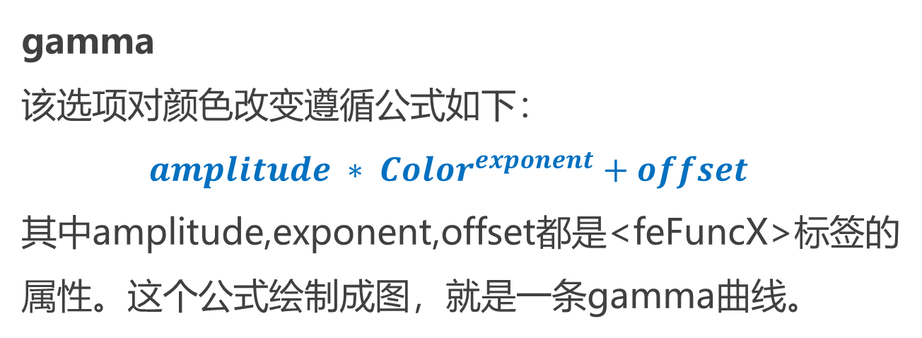
gamma
该选项对颜色改变遵循公式如下：
${amplitude ∗ Color}^{exponent}+offset$
其中amplitude,exponent,offset都是<feFuncX>标签的属性。这个公式绘制成图，就是一条gamma曲线。
修改后的颜色
1
exponent不同的曲线
0.3
0.6
1.667
原始颜色
0
1

Slide 6
黄色曲线，指数为0.3,可以发现它的作用是增加整个图像的亮度，同时增加暗色区域的对比度，降低亮色区域的对比度，指数小于1都有此共性。
紫色曲线，指数为1.667，降低图像的整体亮度，同时增加了亮色区域对比度，降低了暗色区域的对比度，指数大于1，都有此共性。
如果计算结果超出（0，1）的范围，会把小于0的通道数值设置为0，大于1的设置为1.
identity:
该类型，什么都不做。

Slide 7
table:
a.在tableValues属性中提供n+1个数值，取值为从小到大，且在0~1范围内。这个n+1个数值，对应着将0~1的空间分成n个区间（未必等份）。
b.同时，如果有n+1个数值，我们把原来的颜色空间（当然也是0~1）分成n个等份。
c. 将原来颜色空间均分的n个等分区间的颜色，映射到新的n个新的颜色区间中
0~0.25
0~0.375
0.25~0.5
0.375~0.75
0.5~0.75
0.75~0.875
0.75~1.0
0.875~1.0

Slide 8




原始渐变
<feFuncR type="linear" lope="0.3" intercept="0">
<feFuncR type="gamma" amplitude="1" exponent="1.3" offset="0">
<feFuncR type="table" tableValues="0.0,0.0,1.0">

Slide 9
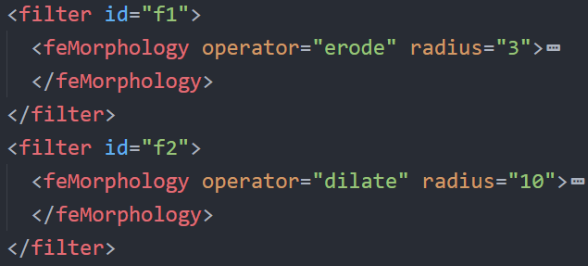
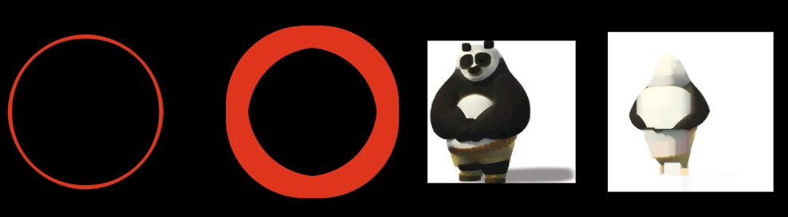
4 feMorphology 加粗/减细
该滤镜能加粗或者减细被处理图像。通过设置operator属性为erode（减瘦）和dilate(加肥)图形，设置radius属性来控制加肥减瘦的程度。

Slide 10
5 feConvolveMatrix
该滤镜可实现一个卷积矩阵的应用效果。一个卷积的作用是结合一个像素周围的像素进行某种运算，实现例如模糊，描边，锐化，浮雕，斜拉效果。
假设中心点的像素为X，它和周围像素的关系如下：
A B C
D X E
F G H
通过滤镜的kernelMatrix指定一个3*3的矩阵，中心像素颜色值和周围像素颜色值，分别乘以这个矩阵中对应的数值，在除以它们的和，就可以演变出各种效果来。
代表目标像素和周围像素的颜色值

Slide 11
如果指定矩阵为：
<feConvolveMatrix kernelMatrix=“
0 1 2
3 4 5
6 7 8”
新的像素值应该为：
X2 = （ A*0 + B*1 + C*2 +
D*3 + X*4 + E*5 +
F*6 + G*7 + H*8）/
(0+1+2+3+4+5+6+7+8)
指定bias属性，设置偏移量添加到每个像素，改变输出范围.不计算alpha通道，则将preserveAlpha设为true

Slide 12
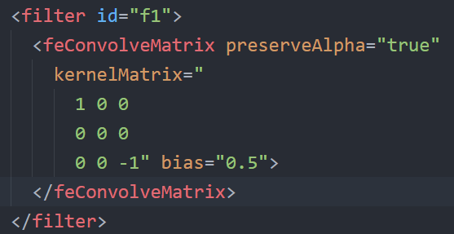
如果想要更加高阶的矩阵，如4*4矩阵，设置order=“4”，3*2矩阵，设置order=“3 2”.
现在想要做一个浮雕效果：
每个像素的值为左上角像素颜色减去右下角像素颜色，如果临近的像素相近，则变成灰色;如果相差较大，则左上角更亮，右下角更暗，边缘突出，好像浮雕效果。

Slide 13
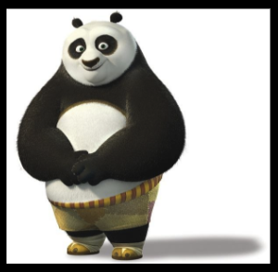
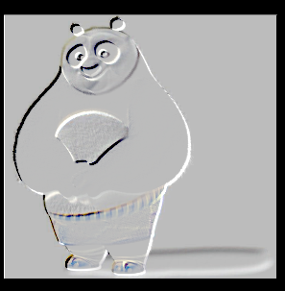

Slide 14
6 feDiffuseLighting，feSpecularLighting 光照滤镜
该滤镜就是模拟真实的光照，对SVG元素进行光照渲染。
光照颜色： lighting-color
光源类型:
点光源：<fePointLight>
平行光：<feDistantLight>
探照灯：<feSpotLight>
光源位置：
点光源：光源位置是通过x,y,z三维坐标指 定的，z
方向垂直于屏幕向外。

Slide 15
平行光：平行光类似太阳光，光源位置不再重要，
重要的是光源的角度。azimuth表示光线
在xy平面上，顺时针方向和x轴夹角；
elevation是光线和z轴的夹角
探照灯：X,Y,Z表示光源所在位置;
pointsAtX,Y,Z表示光源指向的点;
limitingConeAngle 表示探照灯张角
凹凸贴图：通过另外图像的alpha值来映射为高度，较高
的为凸，较低的为凹，通过in属性传入。凹
凸的程度还可以通过surfaceScale属性作为
乘积因子，加倍或减小。

Slide 16
反射类型：
漫反射<feDiffuseLighting>，
difuseConstant:确定最终颜色的一个乘积因子
镜面反射<feSpecularLighting>
specularConstant:确定最终颜色的一个乘积因子,
越小越明亮
specularExponent:确定最终颜色的一个指数因子,
越大越明亮
以下我们不再一一列举所有滤镜的代码，列出平行光点光源和漫反射点光源代码，其他代码请大家查阅本讲代码部分。

Slide 17
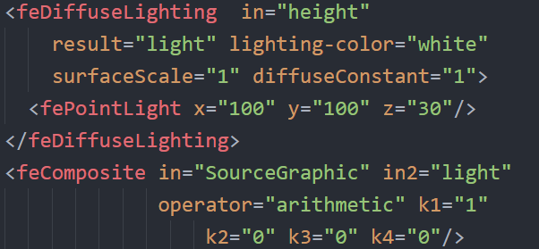
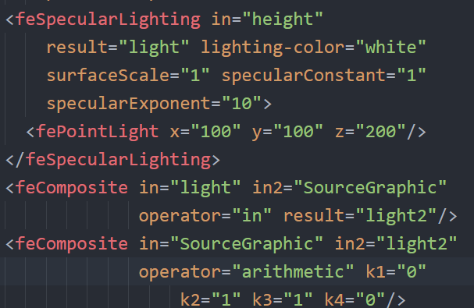
光照和需要和原图叠加
光照和需要和原图叠加

Slide 18
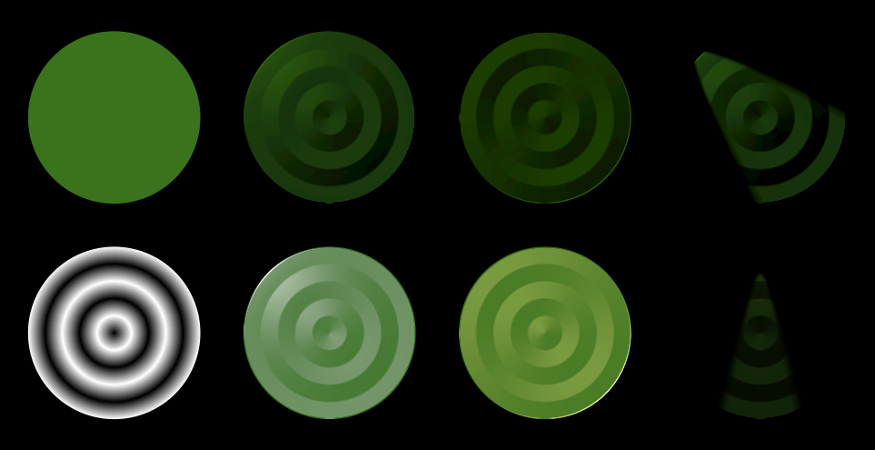
凹凸贴图
点光源
平行光
探照灯

Slide 19
7 feTurbulence 柏林噪声
该滤镜使用柏林噪声函数，生成一张噪声图。可以模拟出类似云和大理石的艺术贴图。使用该滤镜的结果就是用噪声图，填充滤镜基元的作用区域。
type：设置噪声类型，turbulence 和 fractalNoise(更加平滑).
baseFrequecy:属性控制噪声颜色的变化速率（0~1），数字越大越快，可设置2个值，分别是x，y像是的变化。
numOctaves:噪声函数使用该数值，数值越大，纹理颗粒度越细
seed:随机数生成器的种子，默认为0，改变后得到不同的噪声

Slide 20
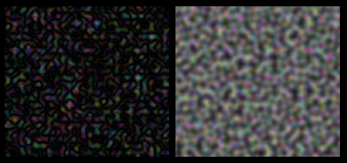
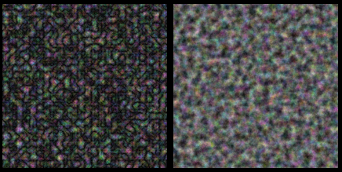
type=“turbulence”
baseFrequency="0.1"
numOctaves="1"
type=“fractalNoise”
baseFrequency="0.1"
numOctaves="1"
type=“turbulence”
baseFrequency="0.1"
numOctaves=“5"
type=“fractalNoise”
baseFrequency="0.1"
numOctaves=“5"

Slide 21
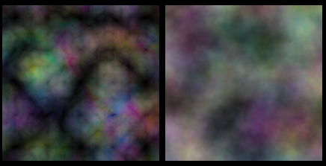
type=“turbulence”
baseFrequency="0.01"
numOctaves="1"
type=“fractalNoise”
baseFrequency="0.01"
numOctaves="1"

Slide 22
8 feDisplacementMap 像素位移
a.该滤镜通过属性in和in2可有两个输入源，一个是被处理图像，一个是用来作为像素位移的映射图；
b.同时通过属性xChannelSelector和yChannelSelector属性决定通过in2输入图像的R,G,B,A中的哪个通道数值，来扭曲图像；
c.得到扭曲值后,乘以scale属性来计算最终的像素偏移量.
d.该滤镜经常配合feTurbulence滤镜一同使用

Slide 23
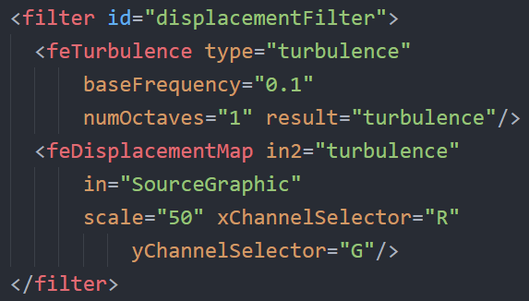
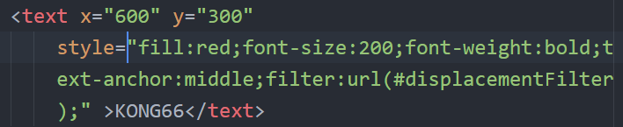
feDisplacementMap根据feTurbulence生成噪声图来移动目标图像的像素

Slide 24
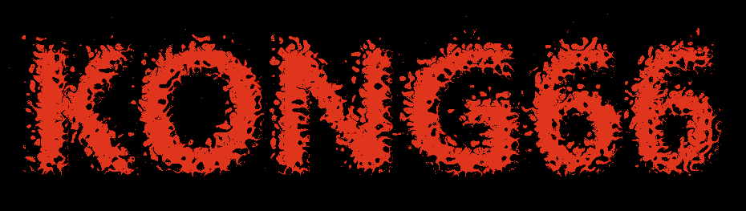

Slide 25
9.更多思考
如何利用滤镜提高页面表现力
滤镜的哪些属性可以使用动画
本期内容就讲到这里，谢谢大家！

